Slide 1
데이터 분석 과제
데이터분석팀
윤지수

Slide 2
목차
주제
초기 기획 배경
데이터 설명
데이터 전처리 및 변수 생성
분석
결론 및 향후 방향

Slide 3
주제
상권분석을 통해 특정 상권에 적합한 서비스 업종과 타겟 고객층 같은 적합한 사업방안을 제안한다.

Slide 4
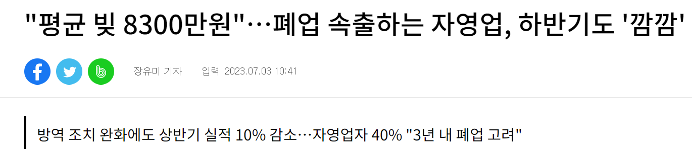
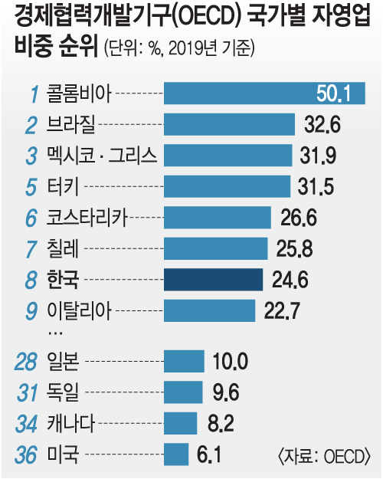
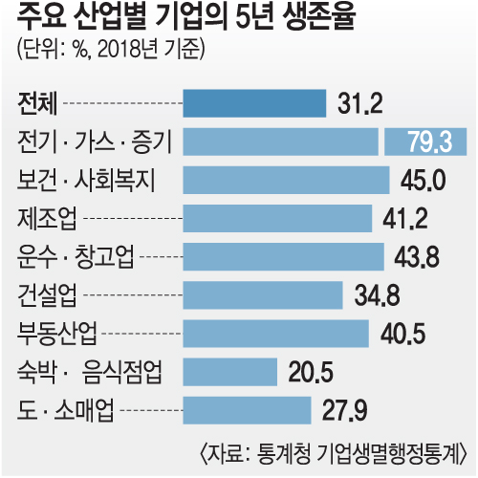
초기 기획 배경
우리나라는 자영업 비중이 전체 24.6%로 전체 OECD국가별 순위에서 8위로 높은 편.
우리나라의 기업 5년 생존율은 전체 산업에서 31.2%.
상대적으로 진입장벽이 낮은 숙박, 음식점업의 생존율은 20.5%에 불과
상권 분석을 통해 상대적으로 높은 매출을 얻는 상권과 서비스 업종은 무엇인지와 같은 특이점을 분석해 자영업자들에게 일종의 가이드라인을 제시하려고 한다.

Slide 5
데이터 설명 - 서울시_상권분석서비스(상권_추정매출) 2019~ 2022년 570371행 80개의 컬럼을 가진 데이터
컬럼 한글명 | 컬럼 영문명 | 설명
기준_년_코드 | STDR_YY_CD | 2019, 2020, 2021, 2022
상권_구분_코드/코드_명 | TRDAR_SE_CD(CD_NM) | A(골목상권), D(발달상권), R(전통시장), U(관광특구)
상권_코드/코드_명 | TRDAR_CD(CD_NM) | 명동 남대문 북창동 다동 무교동 관광특구, 강남 마이스 관광특구, 이북5도 청사, 독립문역 1번 등 과 같이 1653개의 범주형 값
서비스_업종_코드/코드_명 | SVC_INDUTY_CD(CD_NM) | 한식음식점, 중식음식점, 분식전문점과 같이 63개의 범주형 값
분기당_매출_금액/건수 | THSMON_SELNG_AMT(CO) | 한 특정 상권 안에서 특정 서비스 업종 전체의 분기당 매출 금액/건수 (개별 점포의 매출 금액과 건수는 알 수가 없음)
주중/주말_매출_비율/금액/건수 | MDWK(WKEND)_SELNG_RATE(AMT/CO)
월/화…토/일요일_매출_비율/금액/건수 | MON(TUES/WED/…)_SELNG_RATE
시간대_00~06/……/21~24_매출_비율/금액/건수 | TMZON_00_06(06_11/11_14/…)_SELNG_RATE
남성/여성_매출_비율/금액/건수 | ML(FML)_SELNG_AMT
연령대_10/20/30/40/50/60_이상_매출_비율/금액/건수 | AGRDE_10(20/30…)_SELNG_AMT
점포수 | STOR_CO | 한 특정 상권 안에서 특정 서비스 업종의 점포 수
Notes:
예를 들어 문정동 로데오거리 상권안에 총 20개의 한식음식점이 있다면 이 한식음식점 전체의 분기당 매출
개별 점포의 매출 금액과 건수는 알 수가 없음
분기당 매출 금액에서 점포수를 나누어서
남부터미널에 있는 한식음식점의 평균 매출

Slide 6
추가 데이터 설명 - 서울시_상권분석서비스(상권_생활인구) 2019~ 2022년 26696행 532개의 컬럼을 가진 데이터(이 중 일부 컬럼만 사용)
컬럼 한글명 | 컬럼 영문명 | 설명
기준_년_코드 | STDR_YY_CD | 2019, 2020, 2021, 2022
상권_구분_코드/코드_명 | TRDAR_SE_CD(CD_NM) | A(골목상권), D(발달상권), R(전통시장), U(관광특구)
상권_코드/코드_명 | TRDAR_CD(CD_NM) | 명동 남대문 북창동 다동 무교동 관광특구, 강남 마이스 관광특구, 이북5도 청사, 독립문역 1번 등 과 같이 1669개의 범주형 값
총_생활인구_수 | TOT_FLPOP_CO | 생활인구 : 생활인구란 통신데이터로 특정 시점에 개인이 위치한 지역을 집계한 '현주인구'를 말합니다. 주민등록인구와는 다름.
남성/여성_생활인구_수 | 'ML_FLPOP_CO’/ 'FML_FLPOP_CO
연령대_10/20/30/40/50/60 이상_생활인구_수 | 'AGRDE_10/20/30/40/50/60_ABOVE_FLPOP_CO
시간대_1/2/3/4/5/6_생활인구_수 | TMZON_1/2/3/4/5/6_FLPOP_CO
월/화/수/목/금/토/일요일_생활인구_수 | MON/TUES/WED/THUR/FRI/SAT/SUN_FLPOP_CO

Slide 7
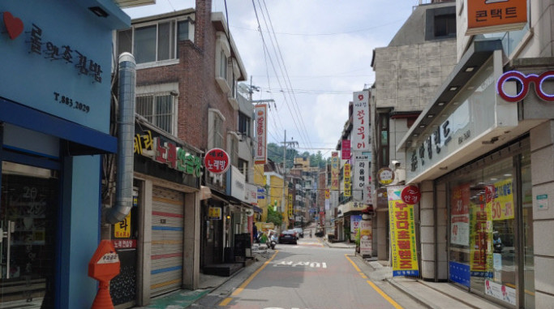
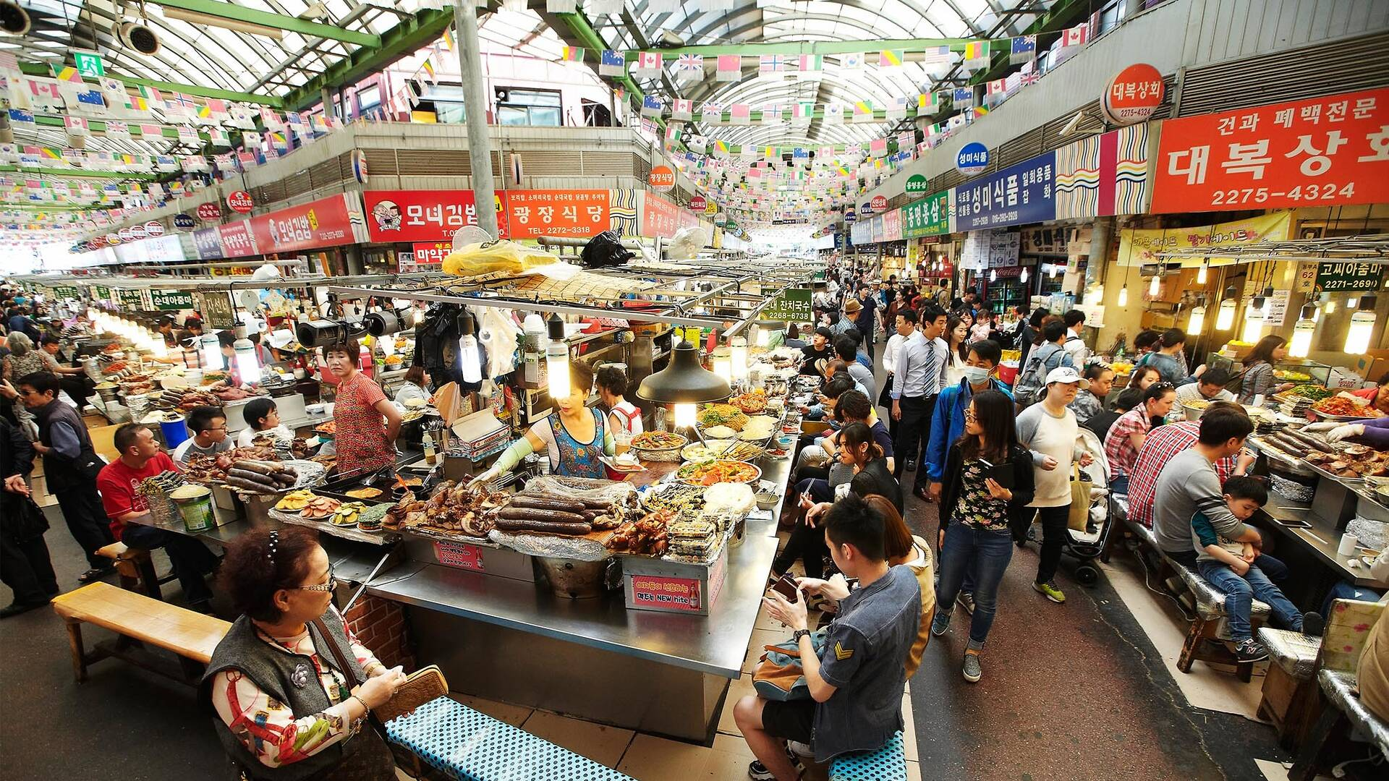
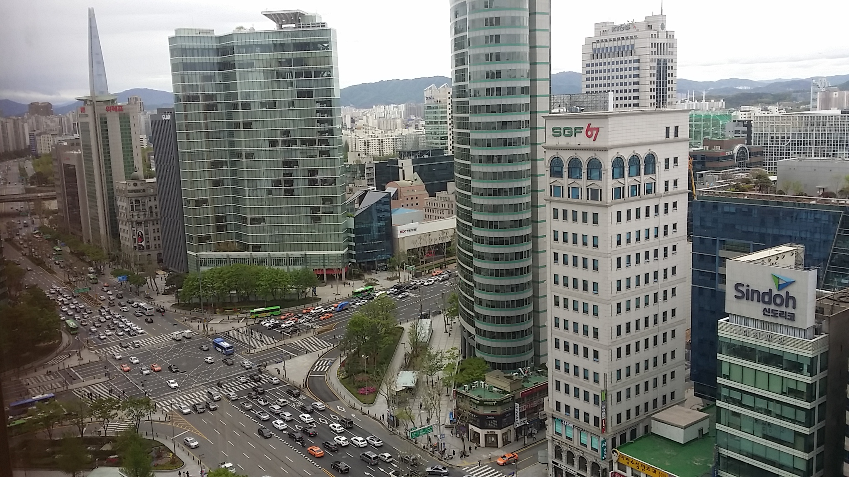

상권구분
골목상권
대로변이 아닌 거주지 안의 좁은 도로를 따라 형성되는 상업 세력의 범위.
예) 낙성대역길
전통시장
오랜 기간에 걸쳐 일정한 지역에서 자연발생적으로 형성된 상설시장이나 정기시장
예) 광장시장
발달상권
도시의 중심부나 주요 교통 노선 주변에 위치한 크고 번영하는 상업 지역. 대형 상가, 쇼핑몰, 극장 등 다양한 대규모 상점들이 모여 있음.
예) 삼성역
관광특구
관광여건을 집중적으로 조성시키기 위해 관광진흥법 제1장 제2조 11에 의하여 지정된 지역.
예) 강남 마이스 관광특구
Notes:
골목상권
대로변이 아닌 거주지 안의 좁은 도로를 따라 형성되는 상업 세력의 범위.
다양한 종류의 상품과 서비스를 제공하며, 지역 주민들의 일상생활에 밀접한 관련이 있음. 규모가 작고 개별적인 사업체들이 많은 특징이 있음.
전체상권의 56%.
발달상권
유통산업발전법 제5조의 법조항에 따라 2천 제곱미터 이내 50개 이상의 상점이 분포하는 경우 “상점가”라 하고, 배후지를 고려하지 않은 도보이동이 가능한 범위내의 상가업소밀집지역을 발달상권으로 정의
도시의 중심부나 주요 교통 노선 주변에 위치한 크고 번영하는 상업 지역. 대형 상가, 백화점, 쇼핑몰, 극장 등 다양한 대규모 상점들이 모여 있음.
Ex) 광화문역, 명동역, 신림역(신림) 등
전체 상권의 25.66%
전통시장
Ex) 광장시장, 통인시장, 동묘시장 등
전체 상권의 16.79%
관광특구
관광여건을 집중적으로 조성시키기 위해 관광진흥법 제1장 제2조 11에 의하여 지정된 지역.
현재 서울에 총 7개의 관광특구가 지정됨. 하지만 홍대 관광특구의 경우 최근에 관광특구로 지정되어 본 데이터에는 6개의 관광특구만 나타남.
‘이태원 관광특구＇, ＇명동 남대문 북창동 다동 무교동 관광특구＇, ＇동대문패션타운 관광특구＇, ＇종로·청계 관광특구’, ＇잠실 관광특구＇, ＇강남 마이스 관광특구’, ‘홍대 문화 예술 관광특구‘
전체 상권의 0.8%

Slide 8
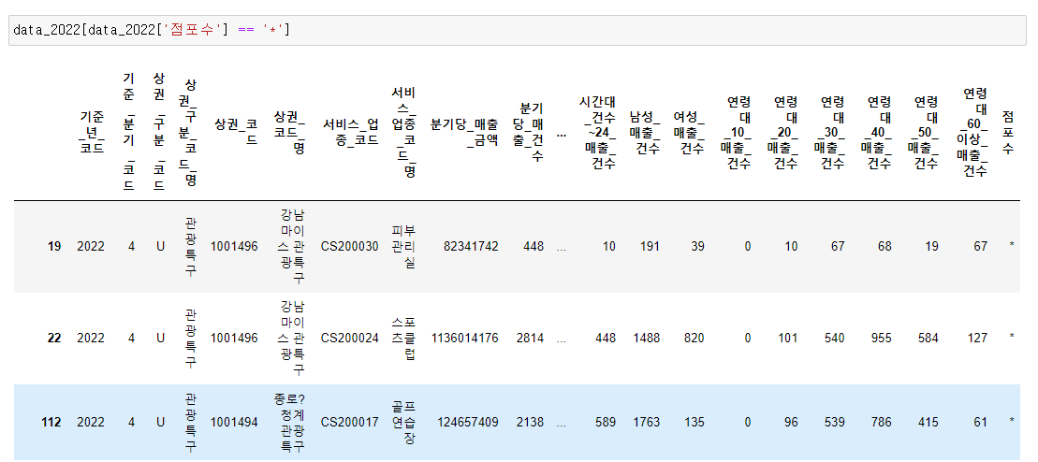
데이터 전처리
전체 데이터에서 결측치는 없으나 2022년의 점포수 컬럼에서 신-상권 데이터는 전부 * 처리 되었고, 2건 미만인 점포수는 매출 유추가 가능하기에 개인정보 보호 차원에서 * 처리됨(2022년 136820건의 데이터 중 42877건이 * 처리 됨)
이 때문에 분기당 매출에서 점포수를 나누어 구하는 점포당 평균매출을 구할 수 없게 된다.
* 처리된 데이터를 회귀분석으로 대체하여 채웠다.
분기당_매출_금액 / 점포수 = 점포당 평균매출
82341742 / * = ???

Slide 9
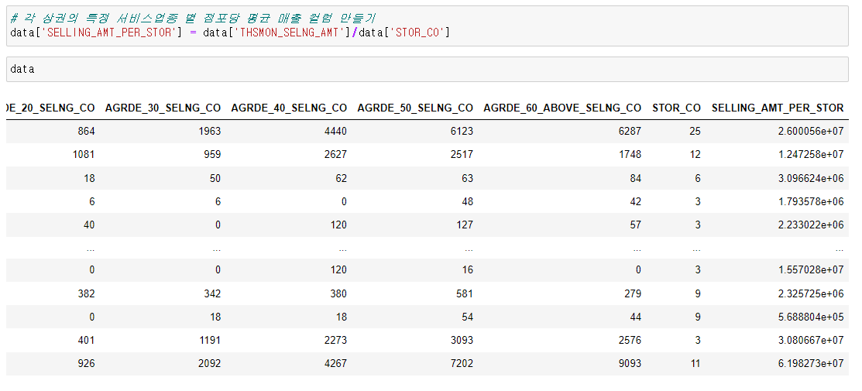
점포당 평균 매출 컬럼 생성
분기당 매출액 변수에서 회귀분석으로 결측치를 대체한 점포수 변수를 나누어서 점포당 평균 매출 컬럼을 생성하였다.
Notes:
피드백을 받고 회귀분석으로 데이터를 대체하였는데 머신러닝으로도 대체가 가능한지???

Slide 10
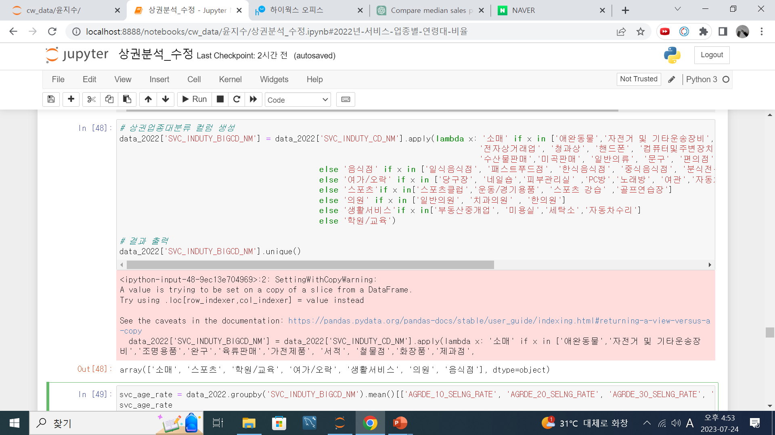
상권업종대분류 컬럼 생성
전체 63개의 ‘서비스 업종’ 컬럼을 크게 7개로 구분하는 ‘상권업종대분류’ 컬럼을 생성

Slide 11
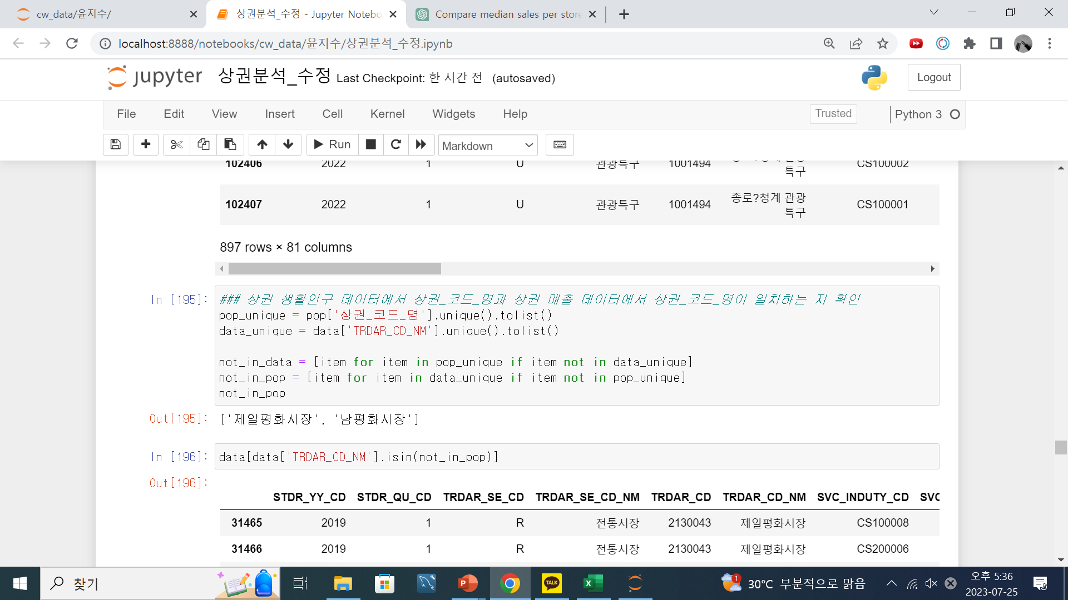
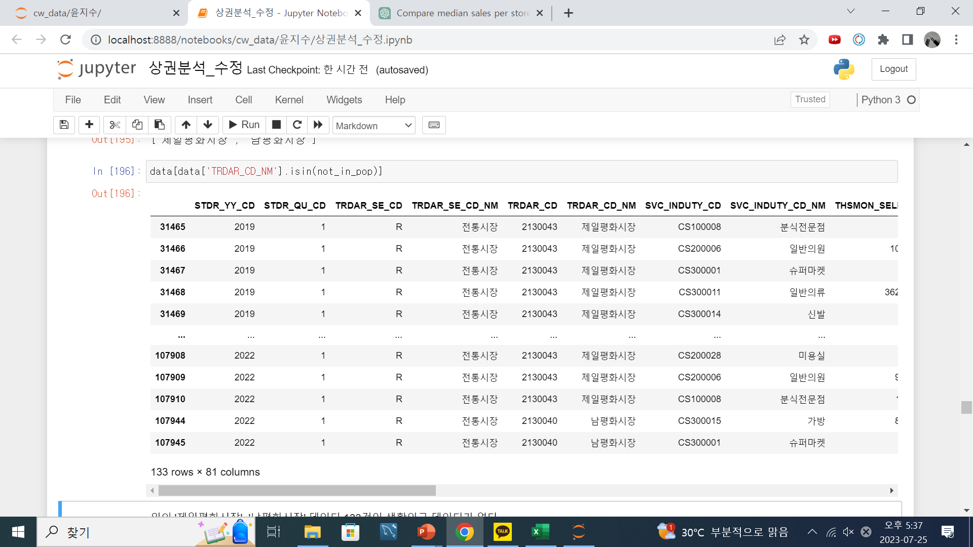
데이터 전처리
'제일평화시장', '남평화시장’ 이 2개의 상권은 매출 데이터에는 존재하지만 생활인구 데이터가 존재하지 않음.
매출 데이터에서 위의 2개의 상권 데이터는 총 133건이다.
133건의 데이터를 점포수 변수처럼 회귀분석으로 대체하기에는 변수 하나만 예측하는 것이 아닌 데이터 전체가 존재하지 않는 것이기에 불가능함.
570371건의 데이터 중 133건은 소수이기에 그냥 무시하기로 함.

Slide 12
상위 매출 20%의 상권 구분 비율
골목상권은 전체에서는 56.7%이지만, 상위 20%에서는 42.5%로 상대적으로 낮아지는 것을 볼 수 있다.
발달상권은 전체에서는 25.6%이지만, 상위 20%에서는 38.2%로 상대적으로 높아지는 것을 볼 수 있다.
전체 데이터에서의 상권구분 비율과 매출 상위 20%의 데이터에서의 상권구분 비율은 다른 것을 볼 수 있다.
상권 구분 | 전체 상권 구분 비율 | 상위 20% 매출의 상권 구분 비율
골목상권 | 56.73% | 42.52%
발달상권 | 25.66% | 38.20%
전통시장 | 16.79% | 17.80%
관광특구 | 0.80% | 1.48%

Slide 13
상위 20% 매출 평균과 그 나머지 80% 매출 비교
해가 지날수록 전체 평균 매출은 꾸준히 상승한다.
매출 상위 20%와 그 나머지를 나누어서 비교해보았을 때, 상위 20%는 해가 지나면서 꾸준히 매출이 상승하지만 그 나머지 80%는 20, 21년 코로나의 영향인지 그 전년도 보다 매출이 감소하다가 22년 회복한다.
그리고 상위 20%와 그 나머지의 매출 차이는 19년 9배에서 22년 12배까지 그 차이가 점점 커진다.
연도 | 전체 | 상위 20% | 나머지 80% | 상위 20%/ 나머지 80%
2019 | 3933 | 13785 | 1470 | 9.38
2020 | 4452 | 16489 | 1443 | 11.43
2021 | 4537 | 16940 | 1437 | 11.79
2022 | 5175 | 19677 | 1550 | 12.69
단위(만원)
Notes:
양극화가 심화되고 있다.

Slide 14
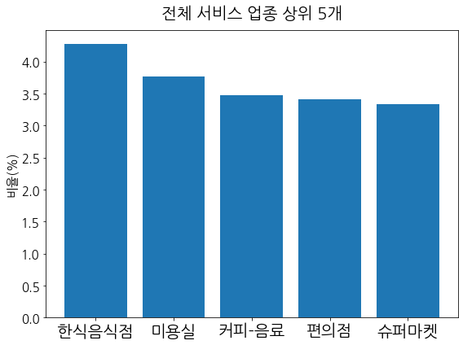
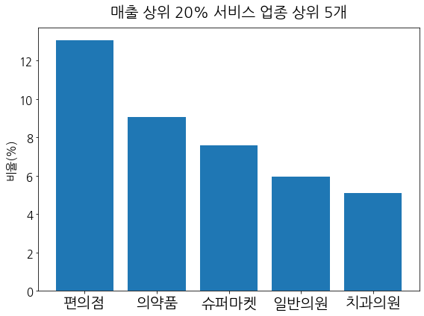
상위 20%의 매출의 서비스 업종
서비스 업종 | 전체 서비스 업종 비율
한식음식점 | 4.43%
미용실 | 3.78%
커피-음료 | 3.48%
편의점 | 3.41%
슈퍼마켓 | 3.33%
서비스 업종 | 상위 20% 업종 비율
편의점 | 13.07%
의약품 | 9.04%
슈퍼마켓 | 7.58%
일반의원 | 5.94%
치과의원 | 5.10%
전체 서비스 업종 비율에서 한식음식점이 4.43%로 가장 많은 비율을 차지하고 있다.
상위 20%의 서비스 업종에서는 편의점이 13.07%로 가장 많은 비율을 차지하고 있다.
전체 데이터의 서비스 업종 비율과 매출 상위 20%의 서비스 업종 비율은 차이가 있다.

Slide 15
서비스 업종별 가장 매출 비율이 높은 시간대
11 ~ 14시 최고 매출 비율 서비스 업종
'분식전문점’, '일반의원', '중식음식점', '치과의원', '커피-음료', '한의원’
14 ~ 17시 최고 매출 비율 서비스 업종
'가구’, '가방’, '가전제품', '가전제품수리’, '문구’, '미곡판매’, '반찬가게’, '부동산중개업', '서적’, '섬유제품’, '수산물판매', '시계및귀금속', '신발', '예술학원', '완구', '운동/경기용품', '의료기기', '의약품', '인테리어', '일반의류', '자동차미용', '자동차수리', '자전거 및 기타운송장비', '전자상거래업', '조명용품', '철물점', '컴퓨터및주변장치판매', '화장품', '화초’
17 ~ 21시 최고 매출 비율 서비스 업종
'PC방', '고시원', '골프연습장', '네일숍', '당구장', '미용실', '세탁소', '슈퍼마켓', '스포츠 강습', '스포츠클럽', '안경', '애완동물', '양식음식점', '외국어학원', '육류판매', '일반교습학원', '일식음식점', '제과점', '청과상', '치킨전문점', '패스트푸드점', '편의점', '피부관리실', '한식음식점', '핸드폰’
21 ~ 24시 최고 매출 비율 서비스 업종
'노래방', '여관', '호프-간이주점'
Notes:
일반의원, 치과의원, 한의원 같은 의료 서비스업종의 경우 11시와 14시 사이에 높은 매출이 잡힌다.
분식전문점, 중식음식점, 커피-음료의 경우 주로 점심장사 그리고 식후 커피를 마시면서 11시와 14시 사이에 높은 매출이 잡히는 게 아닐까?
한식, 일식, 양식의 경우는 17시~ 21시에 높은 매출을 보인다.
11시에서 14시에 높은 매출을 보였던 분식, 중식과는 다르다.
같은 음식 장사를 하더라도 음식 종류에 따라 주요 매출 시간대가 달라 이를 고려해 영업시간이나 타겟 고객층을 잡아야 할듯하다.
유흥 관련 업종은 밤 9시부터 12시 까지 주된 매출을 보인다.
대부분의 서비스 업종이 오후 2시부터 밤 9시 사이에 높은 매출이 보인다.
위의 데이터를 생활인구 데이터와 결합해서 특정 상권이 특정시간대에만 생활인구가 많다고 한다면 그에 맞는 업종을 선택해서 사업을 시작할수 있다.

Slide 16
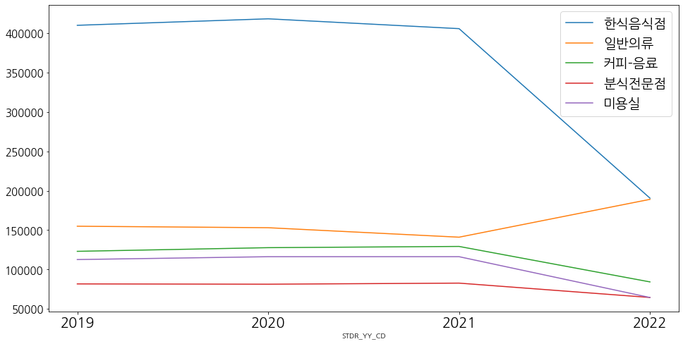
연도별 서비스 업종 점포수 추이
서비스 업종 | 연도 | 2020 | 2021 | 2022 | 22년 점포수/19년 점포수
서비스 업종 | 2019 | 2020 | 2021 | 2022
전체 | 2041848 | 2044532 | 1982010 | 1662932 | 0.839844
한식음식점 | 410031 | 418271 | 405782 | 190568 | 0.464765
일반의류 | 154904 | 153008 | 140983 | 189025 | 1.220272
커피-음료 | 123030 | 127679 | 129242 | 84209 | 0.684459
분식전문점 | 81662 | 81278 | 82660 | 64434 | 0.789033
미용실 | 112589 | 116203 | 116225 | 64401 | 0.572001
서비스 업종 전체적으로 19년 대비 22년의 점포수가 줄었다.
특히 한식음식점의 2022년 점포수 데이터가 유독 급격하게 감소했는데, 이는 코로나 이전인 2019년 데이터의 약 46%에 불과한 수준이다.
반대로 일반의류의 점포수는 코로나 이전인 19년 대비 22%나 상승하였다.
Notes:
서비스 업종 전체적으로 2022년에 점포수가 줄었다.
특히 한식음식점의 2022년 점포수 데이터가 급격하게 감소했는데 과연 이것이 신뢰할만한 데이터인지 의문이 든다.
반대로 일반의류의 점포수는 증가함.
데이터 전처리 과정에서 2022년 데이터의 *처리된 점포수를 회귀분석으로 대체하였는데 그 때문이 아닐까 싶어서
이를 머신러닝으로 대체해보면 어떨까 싶어서 실행하다가 너무 오래 걸려서 하지 못함.
한식음식점 점포수 감소의 원인을 분석해 보라고 하셨는데,
일반의류의 점포수가 늘어난것은 코로나로 인해 비대면 상황이 지속되다가 22년이 되서야
그동안 억눌렸던 의류 소비가 늘어날 것을 예측해서 의류 점포수가 늘어난 것이 아닐까???

Slide 17
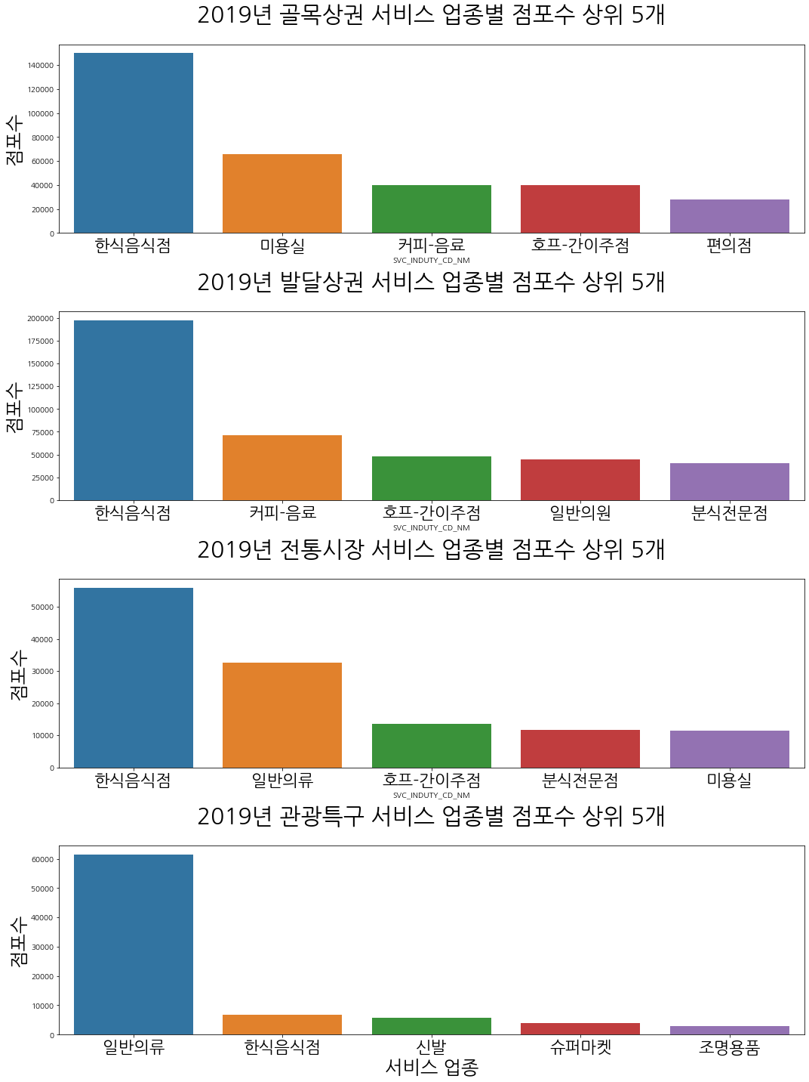
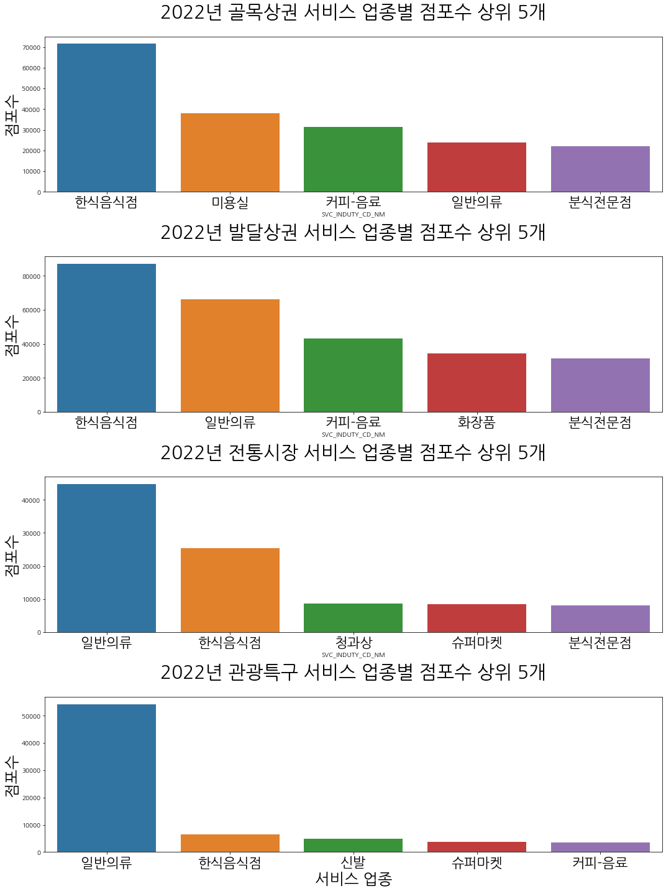
19, 22년 상권구분별 서비스 업종 점포 수
대체적으로 19년과 22년에 점포 수 순위는 비슷하다.
발달상권에서 5위 아래였던 일반의류가 22년에 두번째로 높다.
전통시장에서 19년에는 첫번째가 한식음식점이고 두번째가 일반의류 였는데, 22년에는 첫번째가 일반의류이고 두번째가 한식음식점이다.
Notes:
대체적으로 19년과 22년 비슷
발달상권에서 일반의류가 22년에 두번쨰로 치고 올라옴
전통시장에서 19년에는 한식음식점이 첫번째, 일반의류가 두번째, 22년에는 둘의 순위가 바뀜

Slide 18
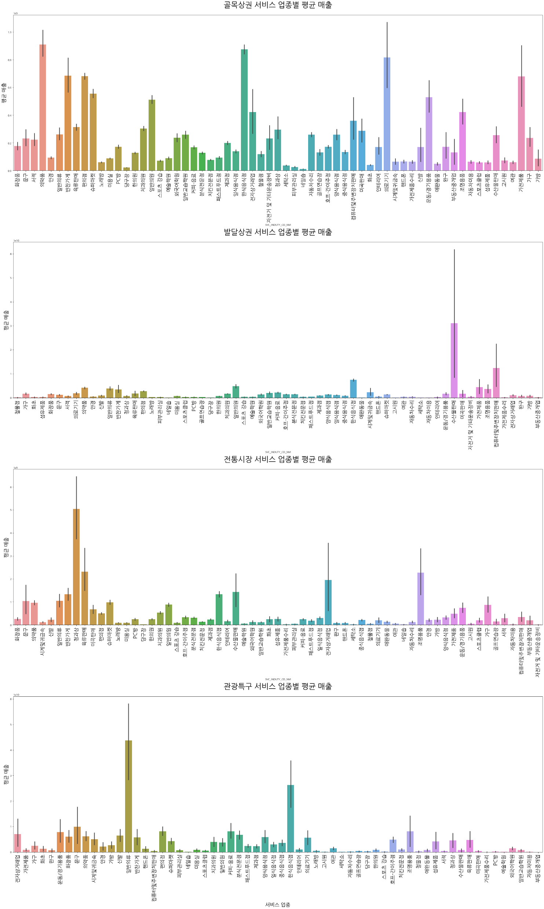
상권구분별 서비스 업종 평균 매출
의약품
한식음식점
의료기기
청과상
가전제품
전자상거래업
조명용품
수산물판매
일반의류
컴퓨터및주변장치판매
한식음식점

Slide 19
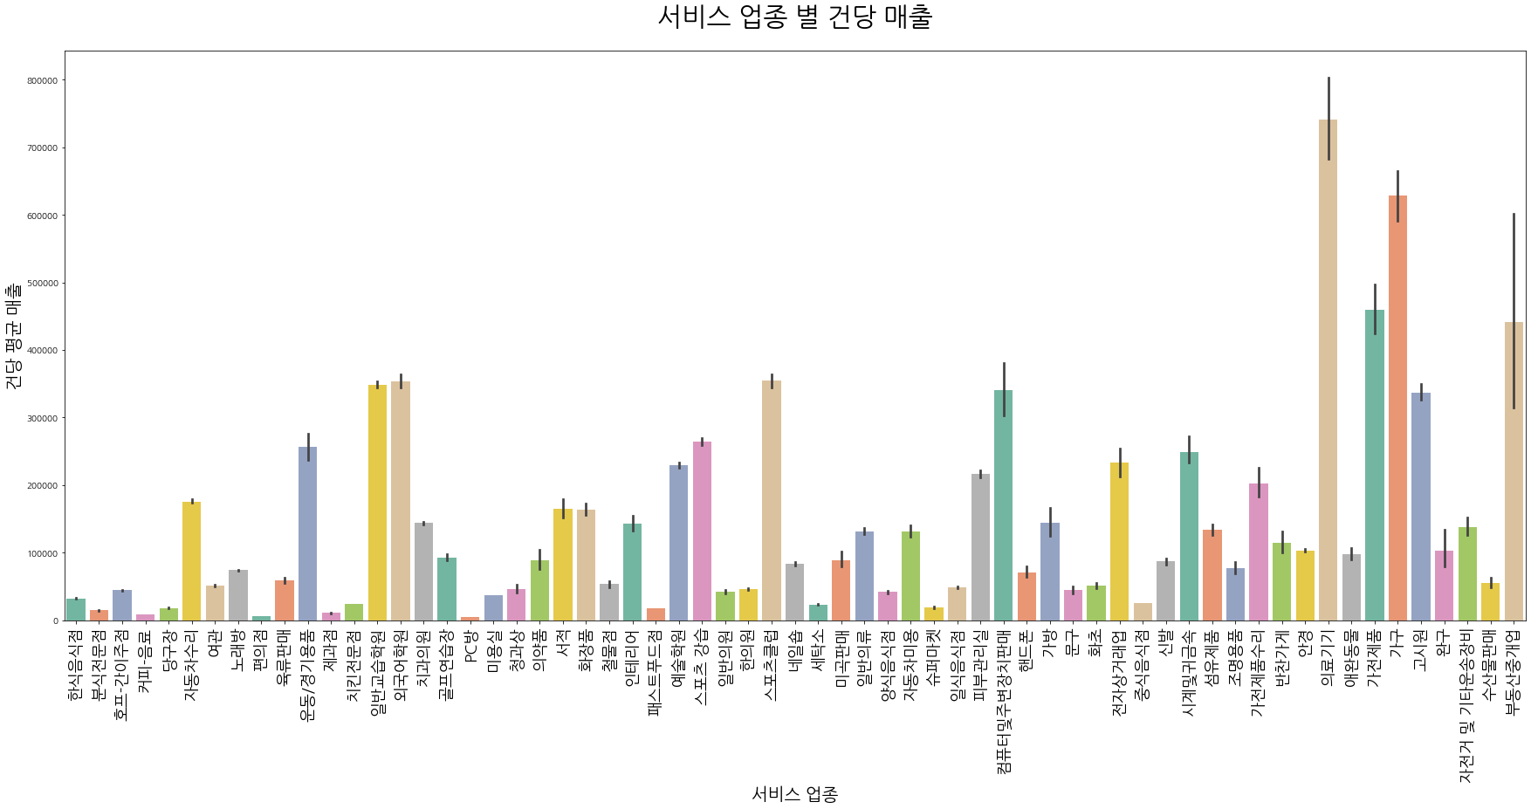
서비스 업종별 건당 평균 매출
의료기기
가구
Notes:
서비스 업종별로 건당 평균 매출이 가장 높은 서비스는 '의료기기'이다.
두번째는 '가구'이다.

Slide 20
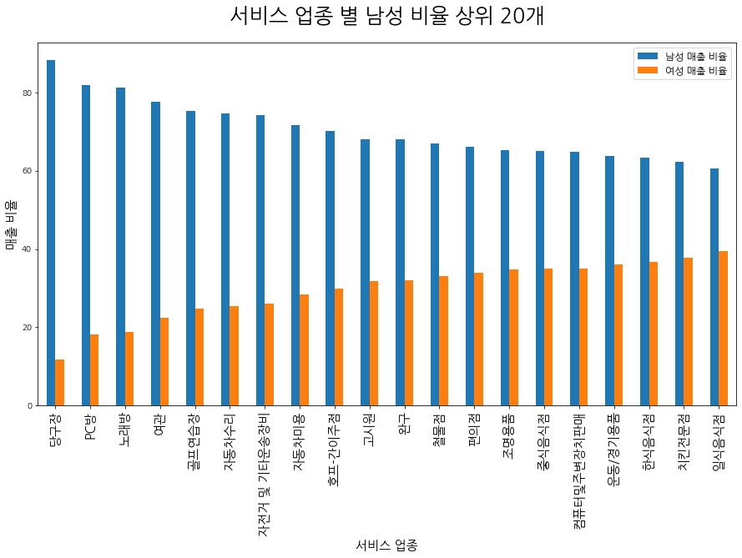
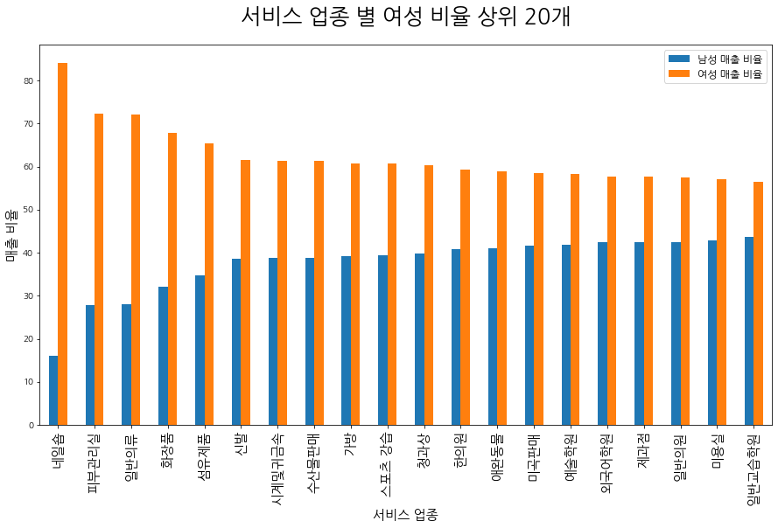
서비스 업종별 성별 비율
Notes:
네일숍이나, 피부관리실 같은 경우 여성의 매출 비율이 높은 것이 이해가 되지만,
일반의류의 경우도 여성 매출의 비율이 높은것이 신기하다. 화장품보다 높음. (남자는 옷을 안사나???)
코로나 전인 2019년에 비해 2022년의 일반의류 업종의 점포수 급격하게 늘어났는데 이는 대부분이 여성의류를 취급하는 곳인가?? (추가적인 분석의 여지)
관광특구 지역에서는 일반의류 업종의 평균 매출이 가장 높다.
이를 고려해 타겟 고객층을 잘 잡아야겠다.
업종별로 주요 고객층의 성별에 차이가 있다.
성별 매출이 특정 성별에게 몰린 서비스 업종의 경우, 그 특정 타겟층에게 좀더 적합한 마케팅 방안을 쓸수 있을 듯하다.

Slide 21
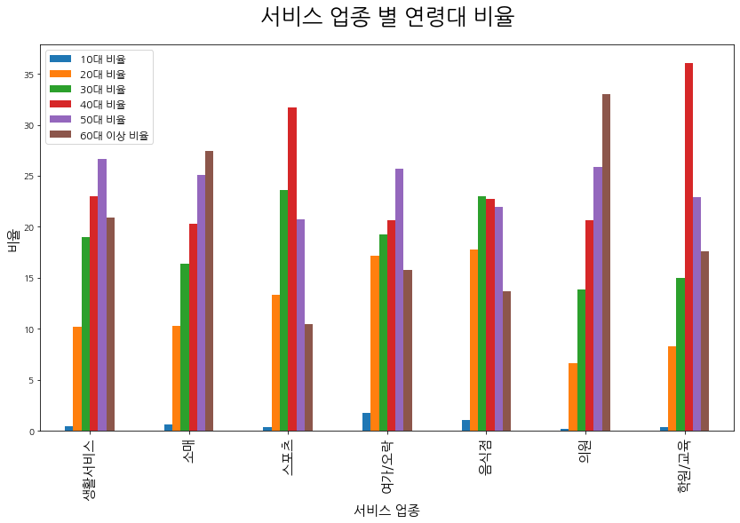
서비스 업종별 매출 연령대 비율
학원/교육 서비스의 경우 40대의 비율이 가장 높은데, 이는 40대 본인의 교육에 소비를 하는 경우도 있겠지만 주로 자녀 관련 소비가 아닐까 싶다.
의원의 경우 60대의 비율이 가장 높다.
스포츠의 경우 40대의 비율이 가장 높다.
이를 생활인구 데이터와 결합해 특정 연령대의 생활인구수가 높은 지역에 그 연령대의 매출 비율이 높은 업종을 선택해 사업을 시작할 수 있다.
Notes:
- 학원/교육 서비스의 경우 40대의 비율이 가장 높은데, 이는 40대 본인의 교육에 소비를 하는 경우도 있겠지만 주로 자녀 관련 소비가 아닐까 싶다.
- 의원의 경우 60대의 비율이 가장 높다.
- 스포츠의 경우 40대의 비율이 가장 높다. (20~ 30이 좀더 스포츠 관련 소비를 할 줄 알았는데 의외임)

Slide 22
서비스 업종간 매출 상관관계 추이
서비스 업종 |  | 2019 | 2020 | 2021 | 2022
고시원 | 완구 | -0.047570 | 0.394952 | 0.715913 | -0.337498
분식전문점 | 호프-간이주점 | 0.659844 | 0.644910 | 0.644298 | 0.618674
수산물판매 | 부동산중개업 | -0.366853 | -0.235209 | 0.986735 | -0.586567
완구 | 자전거 및 기타운송장비 | -0.024131 | -0.265685 | -0.082217 | 0.768878
일반교습학원 | 외국어학원 | 0.784862 | 0.815791 | 0.794724 | 0.761930
일반의원 | 한의원 | 0.679403 | 0.657940 | 0.642415 | 0.656958
일식음식점 | 피부관리실 | 0.705659 | 0.647063 | 0.615821 | 0.608431
자전거 및 기타운송장비 | 수산물판매 | -0.110554 | -0.041110 | -0.632795 | -1.000000
한식음식점 | 분식전문점 | 0.819962 | 0.788122 | 0.798020 | 0.744092
호프-간이주점 | 커피-음료 | 0.745927 | 0.722121 | 0.681380 | 0.683153
Notes:
서비스 업종간 매출 상관관계의 추이를 보았을 때,
4년 내내 꾸준하게 높은 상관관계를 보이는 업종은
이러한 데이터를 통해 특정 상권에서 어떤 서비스 업종이 높은 매출을 보인다면 상관관계가 높은 다른 서비스 업종을 선택해 사업을 시작하는 것이 유리하다.
예를들어 특정 상권에 한식음식점 서비스의 매출이 높다면 근처에 분식음식점 서비스를 시작하는 것이다.

Slide 23
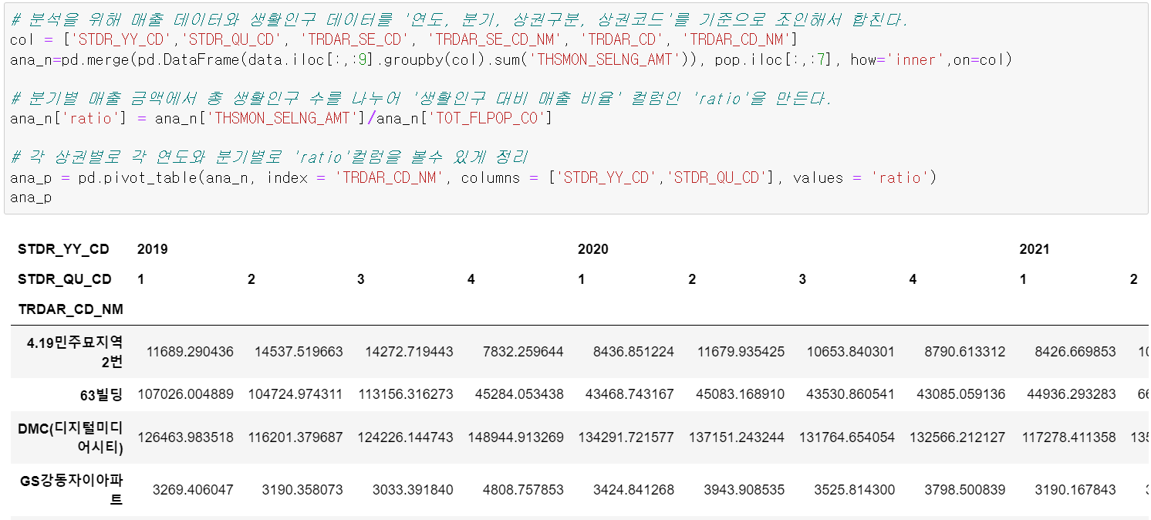
매출 데이터와 생활인구 데이터 결합
Notes:
매출 데이터와 생활인구 데이터에서 공통으로 있었던 연도, 분기, 상권구분, 상권코드 컬럼을 기준으로 조인해서 합치고,
이번 분석에서는 상권별로 분기당 매출금액을 총 합치고
이를 생활인구 수로 나눈 생활인구 대비 매출 비율 컬럼인 ‘ratio’컬럼을 만들었습니다.
피봇테이블로 각 상권의 연도와 분기별로 ‘ratio’컬럼을 볼 수 있게 정리
그리고 각 상권의 ‘ratio’컬럼의 평균으로

Slide 24
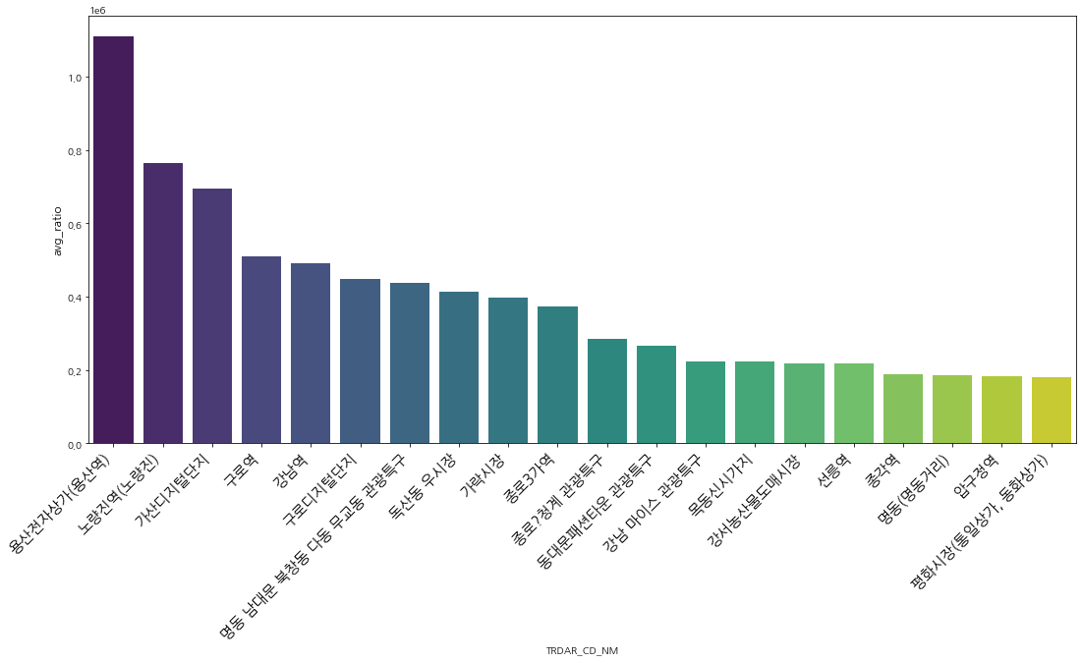
생활인구 수 대비 매출 비율이 높은 상권 상위 20개
생활인구 대비 높은 매출의 상권 첫번째 용산전자상가(용산역), 두번째 노량진역, 그 다음이 가산디지털단지이다.
발달상권에서 평균매출이 제일 높은 두 서비스 업종이었던 ‘수산물판매’와 ‘컴퓨터및주변장치＇이 몰려 있는 지역이다 보니 높은 매출을 보이는 것 같다.
점포의 위치에 상관없이 온라인 매출이 많은 경우, 생활인구 대비 높은 매출을 갖게 되는 것 같다.
전체 데이터에서 관광특구 상권은 단 6개인데, 생활인구 대비 매출 상위 20개의 상권안에 4개의 관광특구가 포함되었다.
관광특구에서 사람들이 매우 소비에 적극적인 것을 알 수 있다.
Notes:
점포의 위치는 디지털단지 안에 있다고 하더라도
온라인으로 물건을 구입하는 경우가 많아서
이런 경우에 생활인구 대비 매출이 높은게 아닐까 싶다.

Slide 25
생활인구 수 대비 매출이 높은 상권구분 비율
발달상권은 전체에서는 25.6%이지만, 상위 20%에서는 54.8%로 매우 높은 비율을 보이고 있다.
골목상권은 전체에서는 56.7%이지만, 상위 20%에서는 22.1%로 낮은 비율을 보이고 있다.
사람들이 골목상권을 방문하였을 때, 소비로 이어지는 비율과 소비로 이어진다 하더라도 그 금액이 발달상권이나 다른 상권에 비해 저조하다.
발달상권은 반대로 사람들이 방문하였을 때, 소비로 이어지는 비율과 그 금액이 상대적으로 크다.
보통의 사람들이 발달상권이나 관광특구 같은 곳을 방문할 때는 여가, 쇼핑, 관광 같은 의도를 가지고 방문하는 경우가 대부분이다.
예를 들어 “친구와 만나서 같이 시내 구경하다가 쇼핑을 하자!” 그러나 보니 이러한 경우는 좀더 소비에 적극적인 패턴을 보이는 것이 아닐까?
상권 구분 | 전체 상권 구분 비율 | 매출/생활인구 상위 20% 비율
골목상권 | 56.73% | 22.12%
발달상권 | 25.66% | 54.85%
전통시장 | 16.79% | 21.21%
관광특구 | 0.80% | 1.82%
Notes:
대부분의 상권은 골목상권
그곳에서 사는 사람들을 제외하고 보통의 사람들이 발달상권이나 관광특구 같은 곳을 방문할 때는 어떠한 분명한 의도를 갖고 방문하는 것임.
예를 들어 단순히 친구들 만난다거나, 쇼핑을 한다던가.
그러다보니 발달상권에서는 좀더 소비에 적극적인 패턴을 보이는 것이 아닐까???

Slide 26
결론 및 향후 방향
결론
매출 상위 20%와 그 나머지 80%의 격차는 점점 커지고 있다.
새롭게 자영업을 시작할 때 상대적으로 진입장벽이 낮으면서 상위 매출 20%의 데이터에서 가장 많은 서비스 업종 비율을 차지하고 있는 편의점을 선택하는 것이 좋을 듯하다.
업종별로 성별, 연령대별 매출 비율이 다르다. 타겟 성별과 연령대를 정해 그에 걸맞는 마케팅을 해야 한다.
사람들이 상대적으로 발달상권과 관광특구에서 매우 적극적인 소비를 한다는 것을 알 수 있다.
단순 매출 상위 20%의 상권에서도 전체 상권에 비해 발달상권의 비율이 높고, 생활인구 수 대비 매출 상위 20%의 상권에서는 특히 더 발달상권의 비율이 높다. 발달상권에서 자영업을 하는 것이 생존에 유리하다.
골목상권에서 자영업을 한다면, 골목상권에서 평균 매출이 높은 의약품, 한식음식점, 의료기기, 가전제품 업종을 선택하는 것이 유리하다. 특히 의료기기는 건당 평균 매출이 가장 높은 업종이다. 하지만 업종 특성상 사업을 시작하는 데 어려움이 있을 듯하다.
업종 간의 상관관계를 고려해서 특정 서비스 업종이 특정 상권에서 높은 매출을 보인다면 상관관계가 높은 다른 서비스 업종을 선택해 사업을 시작하는 것이 유리하다. 예를들어 특정 상권에 한식음식점의 매출이 높다면 근처에 분식음식점을 시작하는 것이다.

Slide 27
결론 및 향후 방향
향후 추가 분석 방향
점포수 데이터를 통한 분석에서 22년 데이터의 점포수가 급격하게 감소하는 원인을 찾지 못하였다. 회귀분석을 통한 점포수 컬럼의 결측치 대체에서 문제가 생긴 게 아닐까 싶다. 원래는 랜덤 포레스트 방식으로 결측치를 대체하려 하였으나 시간이 너무나도 오래 걸려서 하지 못하였다. 추후에 KNN으로 대체하여 분석을 진행하려 한다.
추가 데이터인 생활인구 데이터를 이용한 분석을 제대로 하지 못하였다. 성별, 연령대별, 시간대별, 요일별 생활인구 수 대비 매출을 분석해 어떤 성별과 어떤 연령대가 어떤 시간대에 어떤 요일에 좀더 소비에 적극적인지를 알아 낼 수 있다. 그리고 고객이 될 가능성이 높은 특정 타겟층에게 할인 쿠폰을 제공하는 마케팅 방안을 제안해 볼 수도 있을 듯 하다.
상권구역별로 생활 인구 대비 매출이 높은 업종을 분석해서 특정 상권구역에는 어떤 업종을 선택하는 것이 유리한지 분석하고 상대적으로 생활인구가 적은 곳에서 사업을 시작할 때 적합한 업종을 제안해 볼 수도 있을 듯하다.
생활인구 데이터와 매출 데이터를 분석해 각 상권 별로 방문자의 특성과 소비패턴을 알아내서 비슷한 상권끼리 묶는 군집분석을 할 수 있을 듯하다. 같은 군집에 묶인 상권은 서로의 상권에서 효과 있던 마케팅 방법이나 사업 아이템을 그대로 적용할 수 있을 듯하다.

